Slide 1

우리동네
국회의원
Unity
+Hybrid app
201346359
이지건

Slide 2
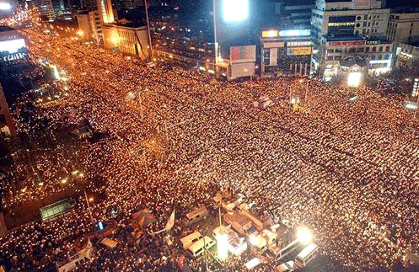
목적
정치적 관심이 뜨거운 현제
우리 동네 국회의원의 정보와 활동을 파악하고 감시한다.
지속적인 관심

Slide 3
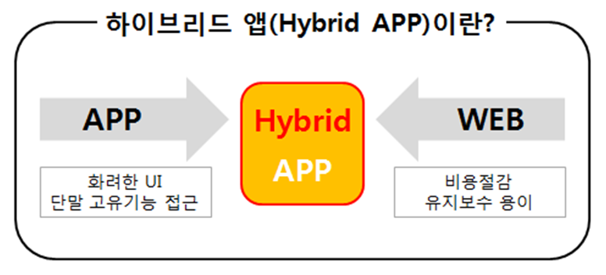
Hybrid App
다양한 플렛폼에 적용 가능한 <유니티>
다양한 환경에서 동일한 경험을 제공하는 <웹앱>
웹앱의 단점을 보완하는 <네이티브 앱>

Slide 4

사용 기술
공공 데이터
-국회의원 정보 API(국회 사무처)
-회의록 정보제공 서비스(국회사무처)
-의안정보
웹 데이터관리
-SQL_Lite(내부 데이터 관리)
웹뷰
-네이버 검색을 통한 국회의원의 개인정보 제공
-법안 검색 기능 제공

Slide 5
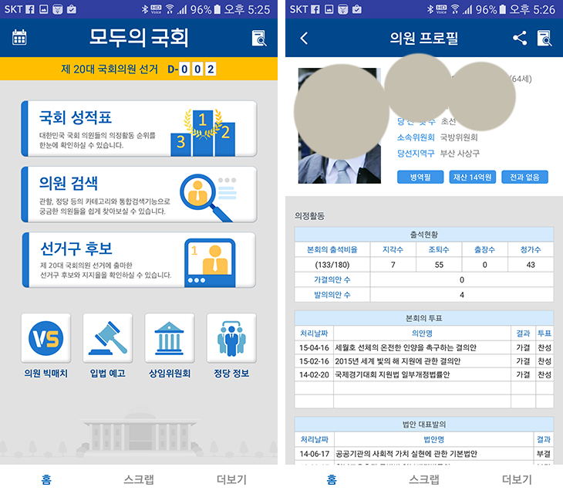

기존 어플과
차이점
정적인 데이터 처리
-정당 의안수
-국회의원 검색
-정보의 지속적 접근 없음

Slide 6
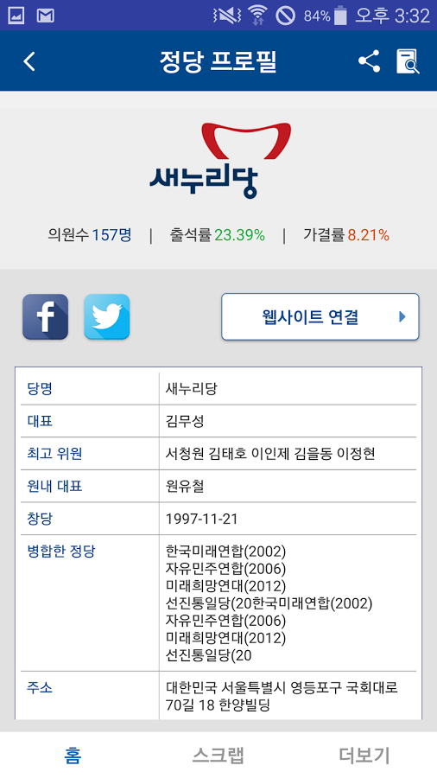
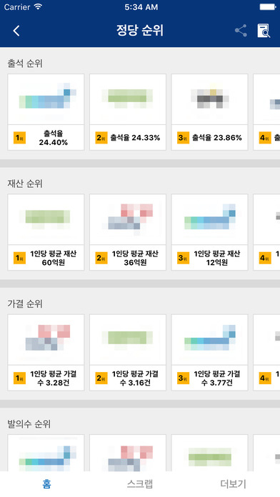
출석율
재산순위
가결순위
발의수 순위
정당 개요

Slide 7
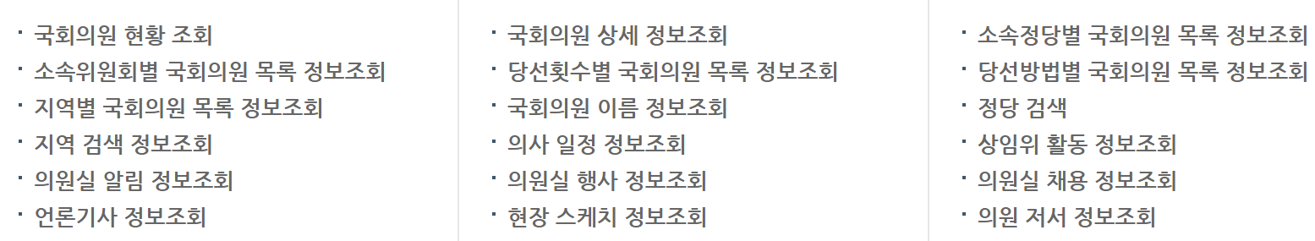
관심등록
링크제공
GPS
내부 데이터 베이스 -특정 의원에 대한 즐겨찾기 제공
-관련 의원 지속적 정보 제공
웹 앱을 통한 빠른 링크 제공
-정당 개요 등 기본정보
-의원 정보 제공
GPS 기능을
통한 지역 의원 정보제공

